Slide 1
Resolviendo problemas… compartiendo soluciones
Taller de Matemática
Fortaleciendo competencias SIMCE a través del juego

Slide 2
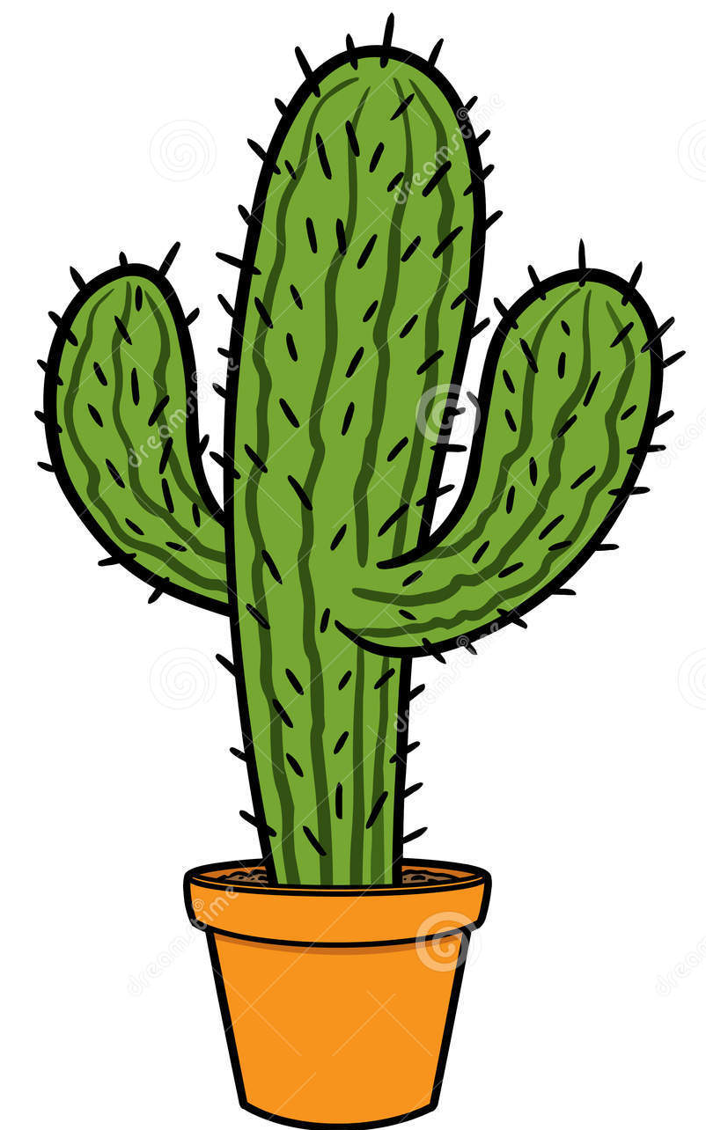
El cactus de Alfonso
Alfonso es jardinero y quiere plantar cactus de tal forma que cada maceta tenga una única planta. Cada vez, él sigue el mismo método: llena con tierra una maceta hasta el tope, luego le saca un tercio de la tierra y finalmente coloca un cactus. La tierra sobrante la recolecta y la usa para llenar sus otras macetas.
Él dispone de muchos cactus y macetas del mismo tamaño, pero la cantidad de tierra con la que cuenta es la contenida exactamente en 27 macetas llenas.
Junto con su hija Margarita desean determinar cuántos cactus se pueden plantar con este método.

Slide 3
El arreglo del maestro
Una persona quiere hacer un arreglo en su casa y cotizó cuánto le saldría con una empresa constructora. Como consideró que era algo caro, buscó un maestro que le cobrase menos. Sin embargo, él se demora 4 veces lo que tarda la empresa en hacer el arreglo.
Si el maestro se demora 9 días más que la empresa, ¿en cuántos días hace el arreglo?

Slide 4
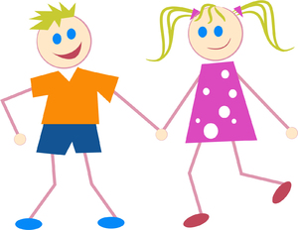
El reencuentro de los amigos
Carlos y Julia son amigos desde niños, y periódicamente se encuentran casualmente en el restorán La Estancia mientras cada uno almuerza con sus respectivos compañeros. Carlos va a ese lugar cada 10 días, y Julia lo hace cada 6.
Si la última vez que se vieron en La Estancia fue el último día de esa semana, es decir, el domingo, ¿qué día de la semana será la próxima vez que se encuentren?

Slide 5
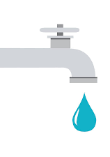
No a las goteras
Una de las llaves del patio de la casa de Johana tiene una pequeña gotera desde hace más de una semana. Su hermano Fernando la ayuda con el arreglo.
Fernando: Johana, el agua que desperdició la gotera tan solo en una semana, seguro te hubiese servido para hacer dos lavados de ropa.
Johana: ¡Imposible! Mi lavadora gasta muchísimo, como 60 litros por lavado.
Fernando, convencido de su postura, contabiliza la gotera y cuenta que en 1 minuto caen 50 gotas. Además, busca rápidamente en Internet y encuentra que 15 mL corresponden a 60 gotas.
¿Cuál de los hermanos tiene la razón?

Slide 6
Preparando leche con chocolate
Daniela y Francisco son hermanos y se encuentran en su casa preparando leche con chocolate en sus vasos favoritos.
Francisco: ¿Cómo preparaste tu leche?
Daniela: Con un tercio de jarabe de chocolate y el resto con leche.
Francisco: Yo me la hice solo con un cuarto de jarabe de chocolate.
Daniela: Sí, pero tu vaso es el doble de grande que el mío.
Francisco: Jajaja, es verdad ¿Te parece que juntemos el contenido de nuestro vasos en un jarro y lo dividamos en partes iguales?
Daniela: Mmmm, tendría que pensarlo.
Si Daniela acepta la propuesta de Francisco, ¿bebería una mayor o menor cantidad de jarabe de chocolate que la que tenía considerada originalmente?

Slide 7
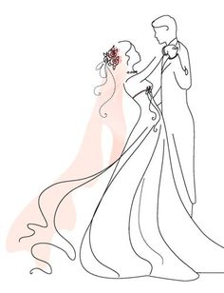
Instalando mesas para el matrimonio
Ignacia, la administradora del restorán La Estancia, debe preparar el salón de eventos para un matrimonio con 54 invitados. Para ello, debe instalar mesas suficientes para que nadie quede sin lugar. Si cada una tiene 8 sillas, ¿cuántas mesas debe instalar como mínimo?

Slide 8
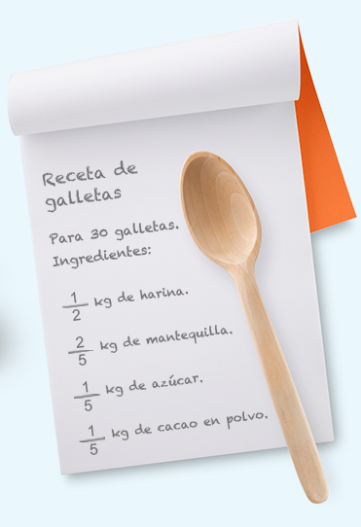
La receta de galletas
Sofía y Pablo quieren cocinar galletas, usando el molde de la imagen, a partir de una receta para 30 galletas que utiliza los ingredientes indicados:
Sofía ha conseguido 1/4 kg de harina, 1/8 kg de mantequilla y 1/6 kg de azúcar. Por su parte, Pablo trajo 1/8 kg de harina, 1/16 kg de mantequilla y 1/8 kg de cacao.
Considerando la cantidad de ingredientes que han reunido y que todas las galletas son hechas con el mismo molde, ¿cuál es la mayor cantidad de galletas que pueden hacer?

